Slide 1
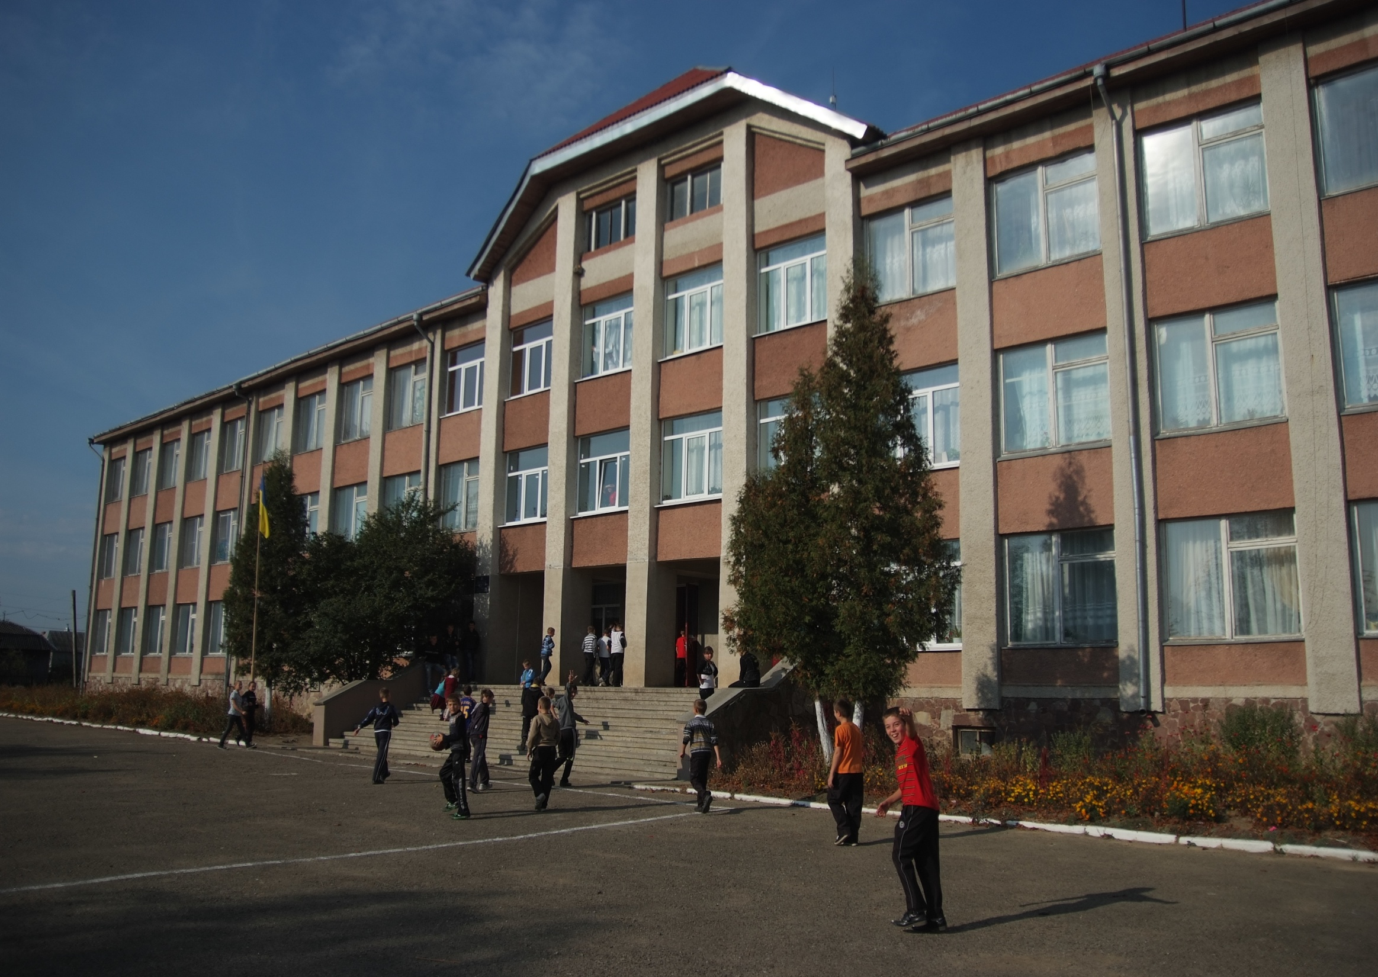
Радчанська ЗОШ І-ІІІ ст.
Тисменицької районної ради
Школо рідна! Всі твої уроки –
Сплав любові, честі й доброти,
Тут – до знань дітей найперші кроки,
Тут – дорога у нові світи.

Slide 2
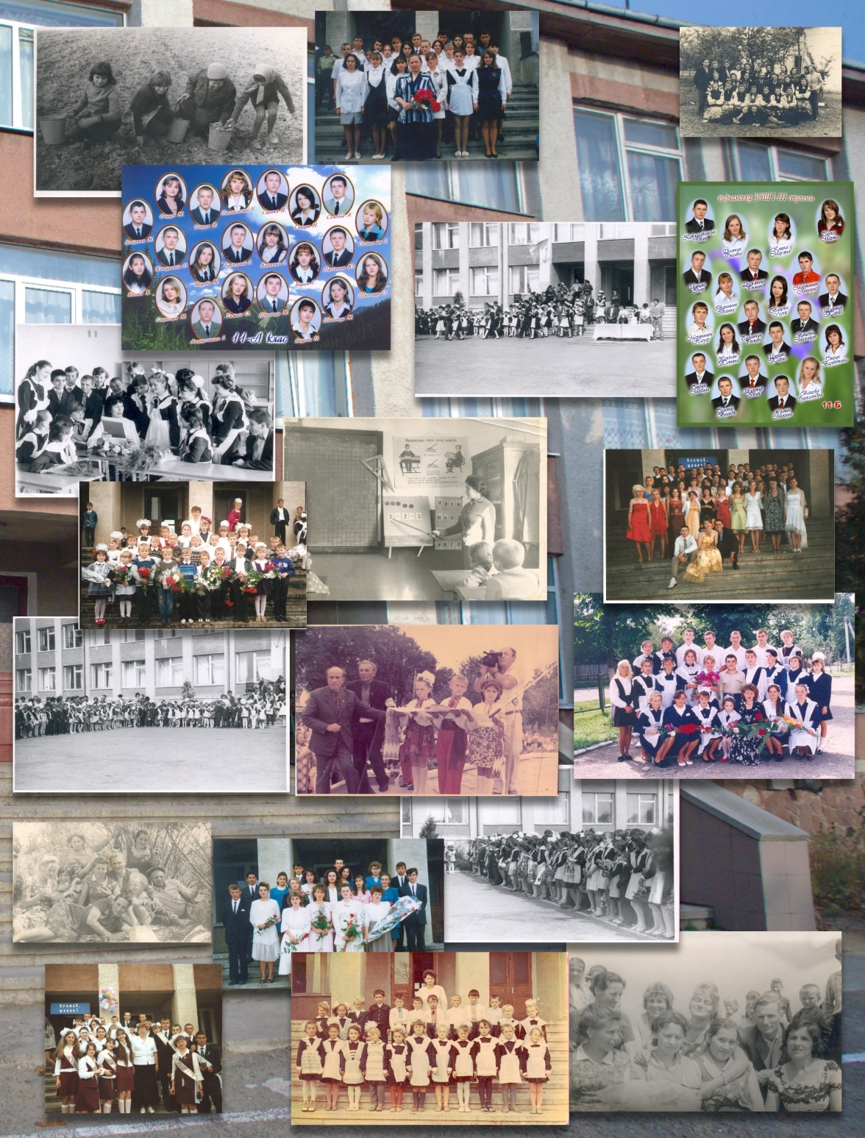
Незгасним вогнем професіоналізму, людяності й доброти горить у пам’яті кожного випускника спогад про Альма-матір, що дала життєві крила.

Slide 3
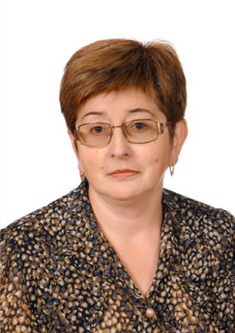
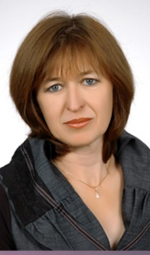
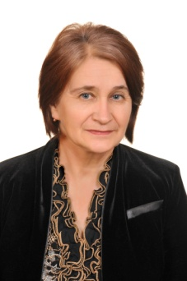
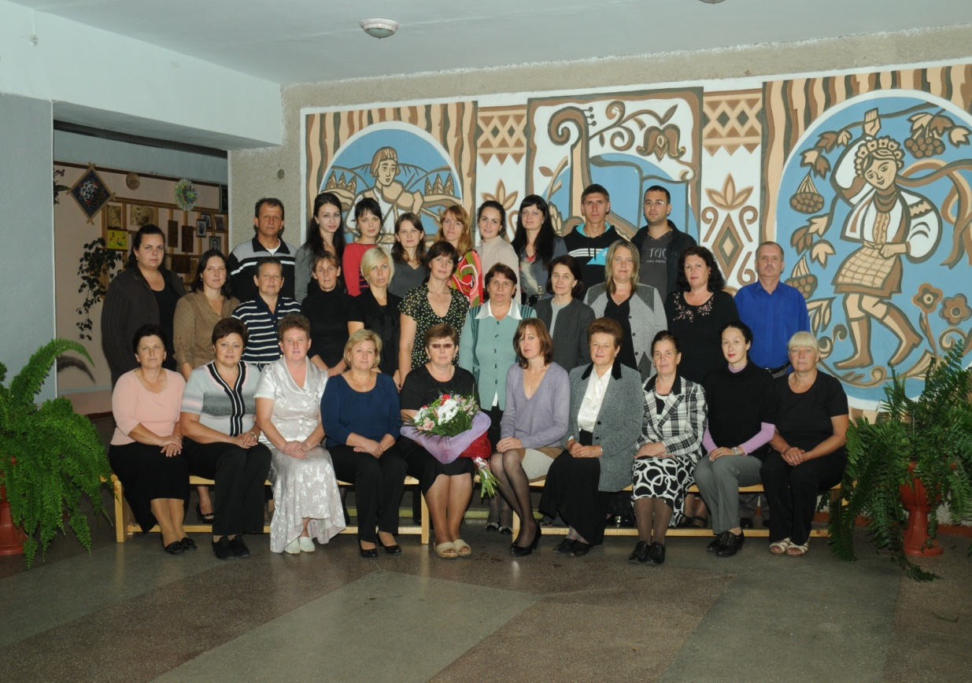
Освітній процес забезпечують
42 педагогічних працівників
Гречанюк М.М. директор школи, учитель вищої категорії,
старший учитель, на посаді директора з 1994 року
Вацеба В.М. – заступник директора з навчально-виховної роботи,
учитель вищої категорії, на посаді з 2011 року
Василик Г.Д.. – заступник директора з виховної роботи,
учитель вищої категорії, на посаді 13 років
Класів—20 (І ступеня –8,
ІІ ступеня — 10,
ІІІ ступеня — 2)
Учнів —413 (І ступеня —188,
ІІ ступеня — 180,
ІІІ ступеня — 46)

Slide 4
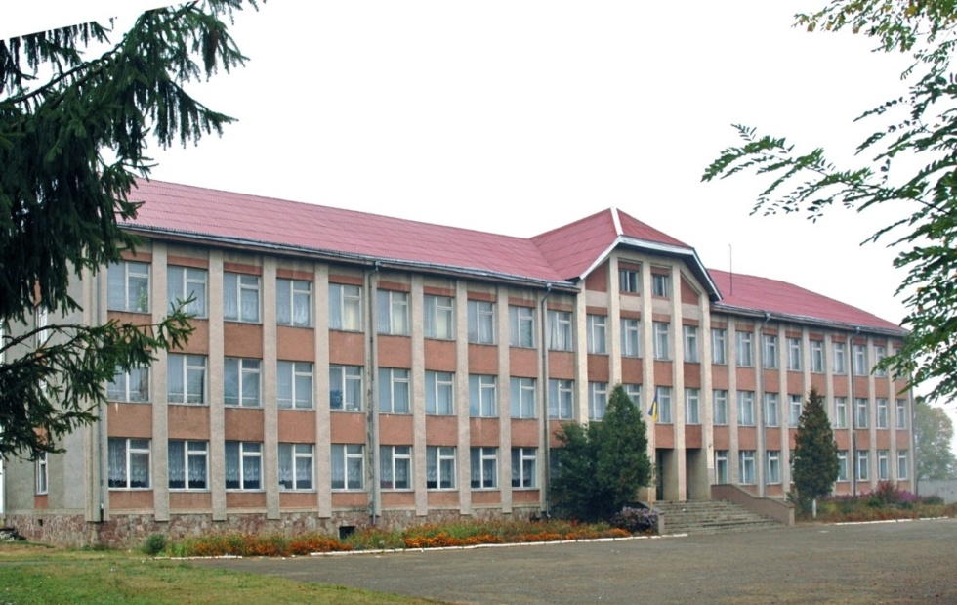
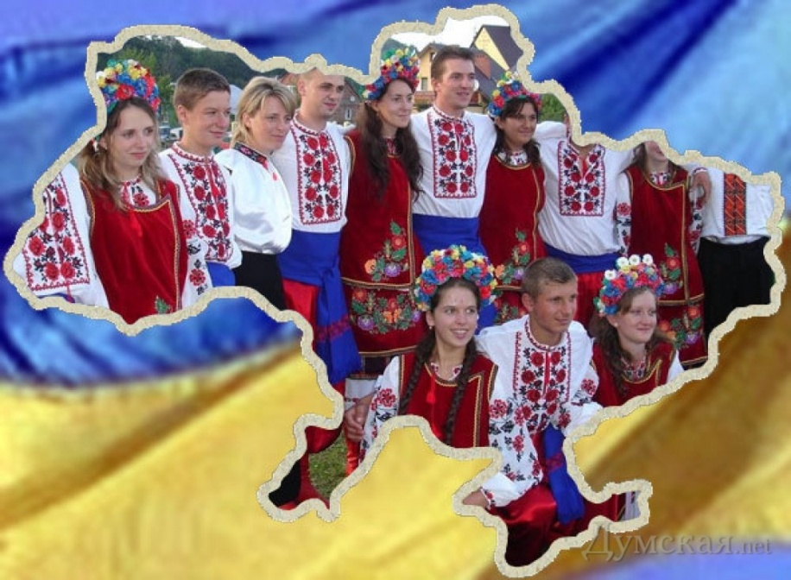
Педагогічна тема –
Забезпечення рівного доступу сільських учнів до якісної освіти, саморозвитку та конкурентоздатності
Методична тема –
Забезпечення неперервного і цілеспрямованого професійного розвитку педагогічних працівників відповідно до сучасних вимог
Виховна тема – Патріотичне виховання молоді – проблема та перспективи.

Slide 5
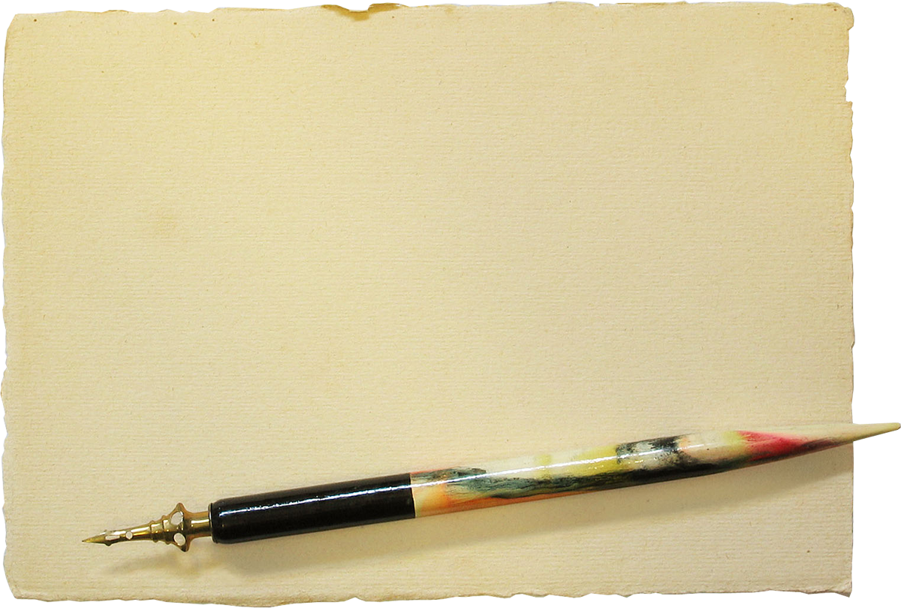
Головною дієвою особою в нашій школі є дитина. Дитина - це явище величне, це носій величезної енергії. Діти - гордість нашої школи.
Любити!
Розуміти!
Приймати!
Співпереживати!
Допомагати!
Девізом роботи кожного вчителя
є п’ять
дієслів індивідуального підходу до учня:

Slide 6
СТРУКТУРА МЕТОДИЧНОЇ РОБОТИ РАДЧАНСЬКОЇ ЗАГАЛЬНООСВІТНЬОЇ ШКОЛИ І-ІІІ СТУПЕНІВ
Методична рада
КОЛЕКТИВНІ ФОРМИ
ІНДИВІДУАЛЬНІ ФОРМИ
Бюро
інформацій
МО вчителів початкових класів
Самоосвіта вчителів
МО класних керівників
Аналіз та самоаналіз відкритих уроків
Методичне об’єднання гуманітарного циклу
Творчі звіти
Персональна участь у конкурсах
Психолого-педагогічний
семінар
Робота з молодими вчителями
Наставництво
Школа сприянню здоров'ю
Участь у роботі методичних об'єднань
Індивідуальні консультації
Випуск методичних бюлетенів
Психолог
Учні школи
До та після курсові завдання
Курсова підготовка
Педколектив

Slide 7
Методичне об’єднання класних керівників
Принципи виховання учнів у школі:
індивідуальний підхід;
диференційований підхід;
врахування вікових особливостей;
зв’язок з життям;
гармонія інтересів потреб і бажань учнів;
діяльнісний підхід;
наступність і безперервність;
самодіяльність, самостійність, самодостатність;
дисципліна відповідальність особистості за свою працю і поведінку;
науковість.

Slide 8
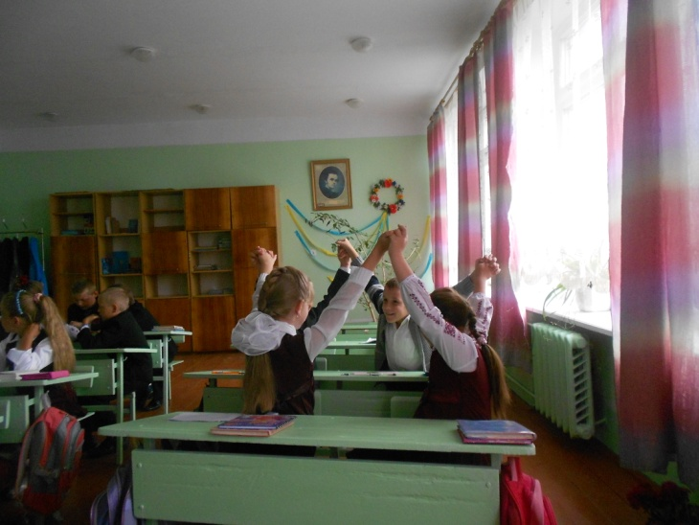
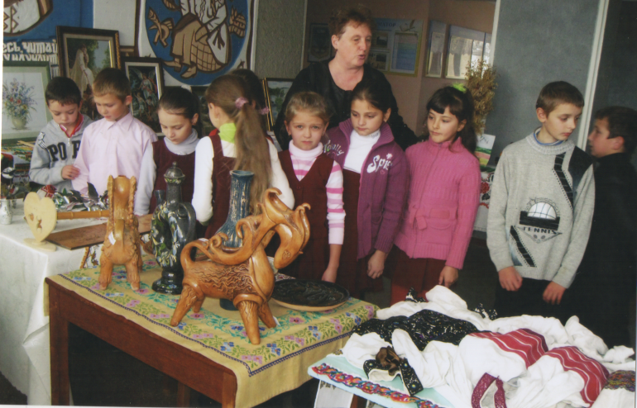
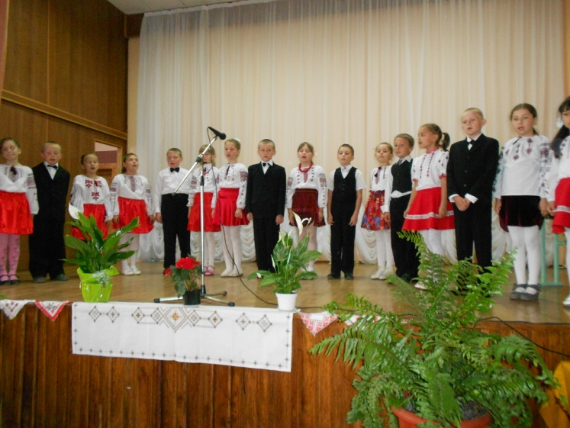
Методичне об’єднання вчителів початкових класів
Кредо методичного об’єднання:
“ Дітей, їх особисту гідність, їх потреби треба так само шанувати, як і дорослих, і тільки поводячись з ними лагідно, щиро, розумно, як з рівними входячи у їх спосіб думання, можна виховати чесних, щирих, правдолюбних і справді вільних людей ”.

Slide 9
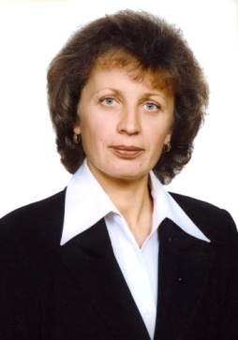
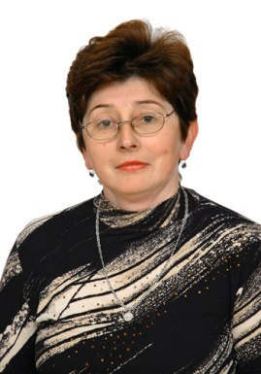
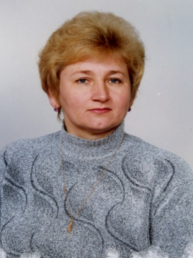
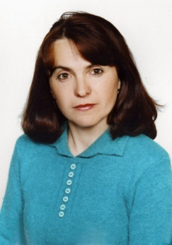
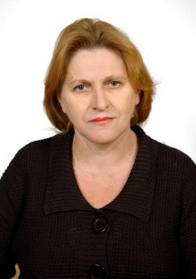
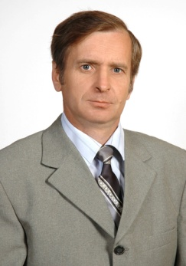
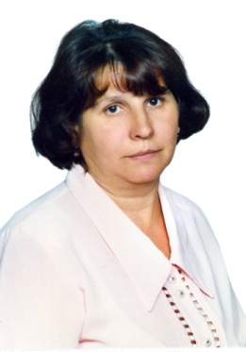
Методичне об’єднання вчителів словесності
“Основні завдання, над якими працює методоб’єднання:
Реалізація Державних освітніх стандартів і впровадження інноваційних технологій
у роботі.
Активізація роботи по виконанню положень програми
«Обдарована дитина».
Створення умов для розкриття
духовного і творчого потенціалу учнів.
Формування вміння і бажання
вчитися.
Формування комунікативних умінь
і навичок.
Розвиток пізнавальних інтересів учнів.
Традиції і новаторство у навчально – виховному процесі.
Розвиток інтелектуально – творчих задатків.
Здійснення нових підходів до організації навчання й виховання”.
Гарасимович В.Ф.
Гречанюк М.М.
Вацеба Л.М.
Цюцяк Б.І.
Швидкова Н.В.
Нагірна О.М.
Ярчук О.В.
Романишин Л.М.

Slide 10
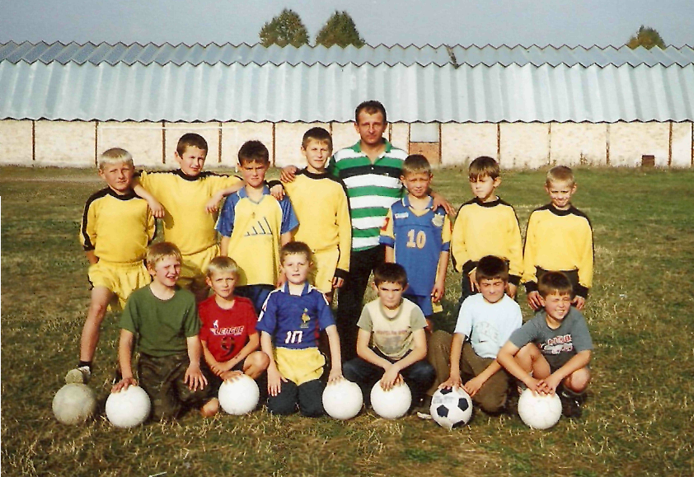
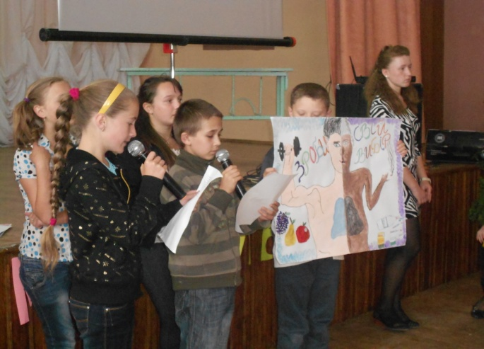
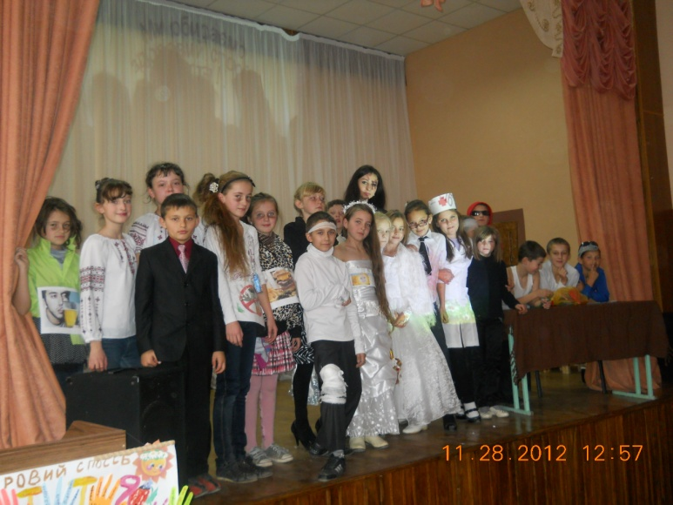
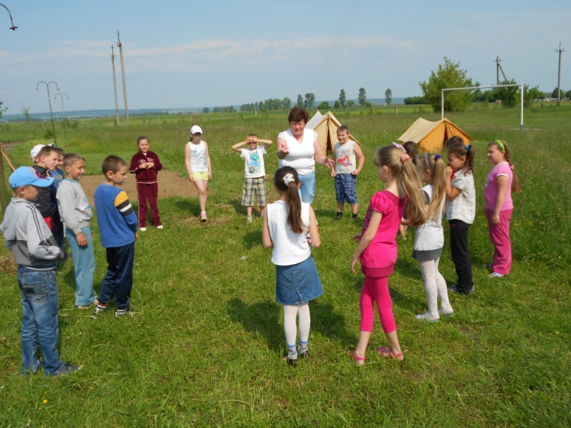
Програма "Школа сприяння здоров'ю"
Людина - найвищий продукт земної природи. Але для того, щоби насолоджуватися скарбами природи, людина має бути здоровою, сильною та розумною. І. Павлов
Мета та завдання
Побудувати навчально-виховний процес таким чином, щоби він не тільки не погіршував фізичний стан учнів, а й укріплював їх сили та можливості.
Скоординувати зусилля учасників навчально-виховного процесу, спрямувати їх на збереження та розвиток здоров'я учнів.
Формувати та розвивати культуру здоров'я серед учасників навчально-виховного процесу, організувати їх життєдіяльність на позиціях здорового способу життя.
форми та методи роботи :
години спілкування;
тренінги;
«круглі столи»;
спільні з батьками заходи;
консультаційні пункти;
діяльність органів учнівського самоврядування;
інтелектуальні та розвивальні ігри;
гуртки та клуби за інтересами;
конференції, диспути, дискусії;
дні відкритих дверей;
уроки;
відеолекторії;
батьківські збори;
фестивалі соціальної реклами;
моніторинг;
просвітницькі акції;
колективна творча справа;
шкільні газети;
журнали, газетні колажі.

Slide 11
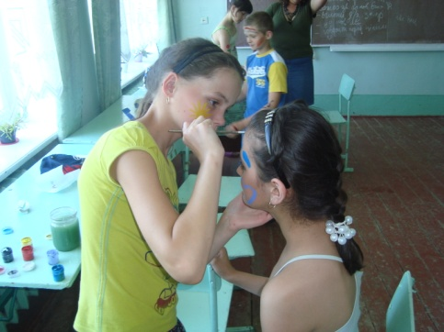
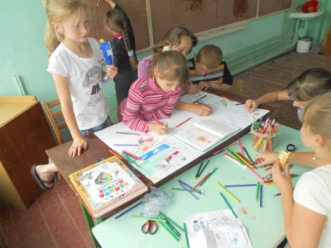
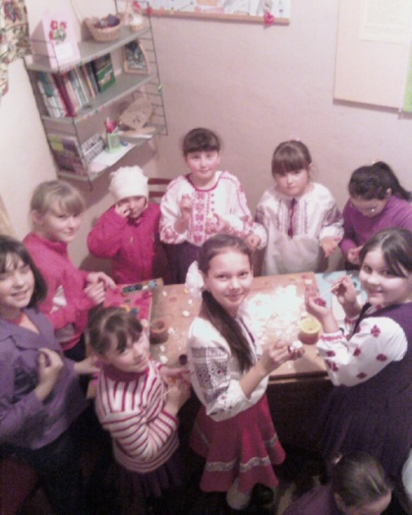
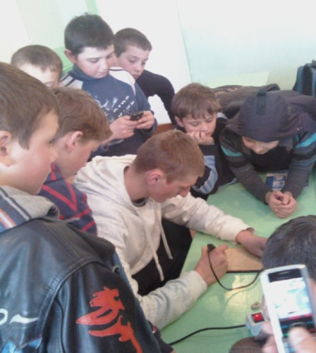
СОЦІАЛЬНО-ПСИХОЛОГІЧНА СЛУЖБА
Постійно-діючий психолого-педагогічний семінар
Рада з профілактики правопорушень
Соціально-педагогічний паспорт класу, школи
Психолого-педагогічні консультації
Батьківський всеобуч
Тренінги та інші інтерактивні технології
Вивчення психофізіологічних особливостей учнів
Вивчення нахилів і здібностей учнів
Робота з важковиховуваними та соціально незахищеними дітьми
Допомога учням, які перебувають у стані шкільної дезадаптації

Slide 12
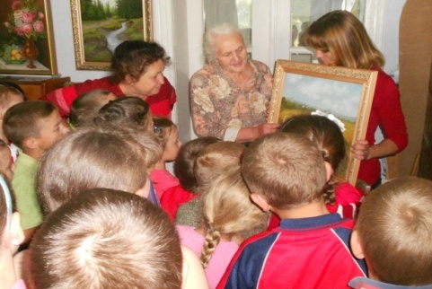
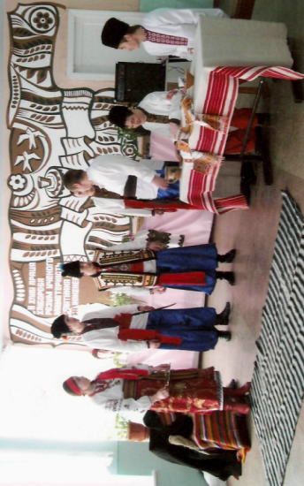
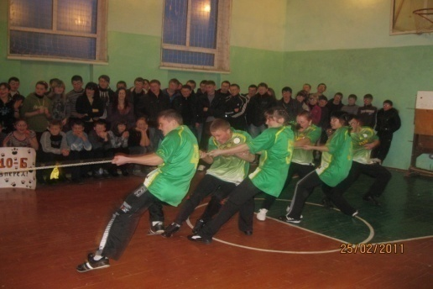
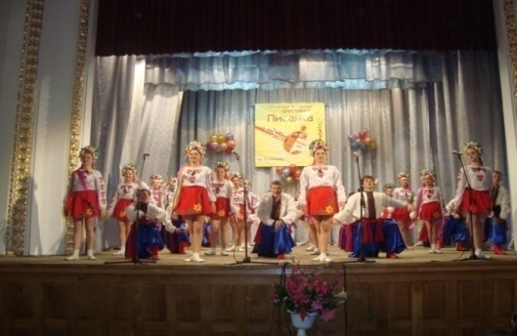
ОСНОВНІ НАПРЯМКИ ВИХОВНОЇ РОБОТИ У ШКОЛІ
(за програмою Основні орієнтири виховання учнів
1-11 кл. загальноосвітніх навчальних закладів)
Ціннісне ставлення особистості до суспільства і держави
Ціннісне ставлення особистості до людей
Ціннісне ставлення особистості до природи
Ціннісне ставлення особистості до себе
Ціннісне ставлення особистості до праці
Ціннісне ставлення особистості до мистецтва
національно-патріотичне виховання
громадянське виховання
морально-етичне виховання
родинне виховання
духовне виховання
екологічне виховання
туристично-краєзнавча робота
трудове виховання
художньо-естетичне виховання
формування здорового способу життя
спортивно-масова робота
Notes:
12

Slide 13
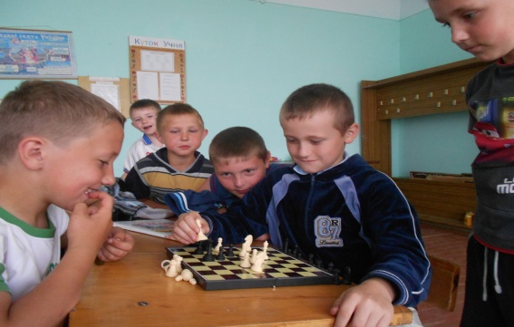
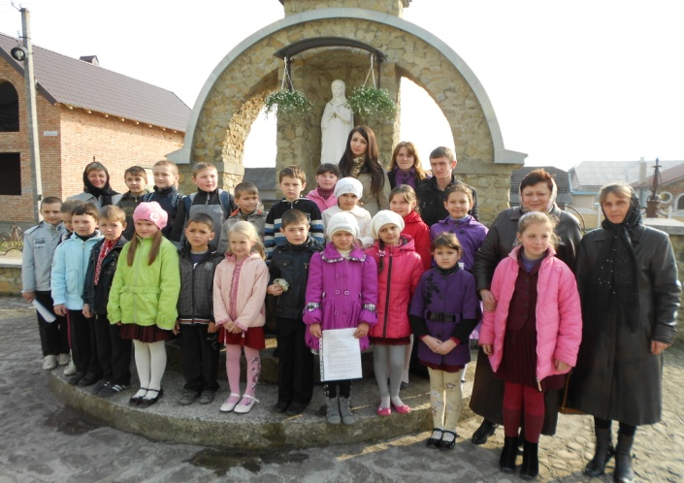
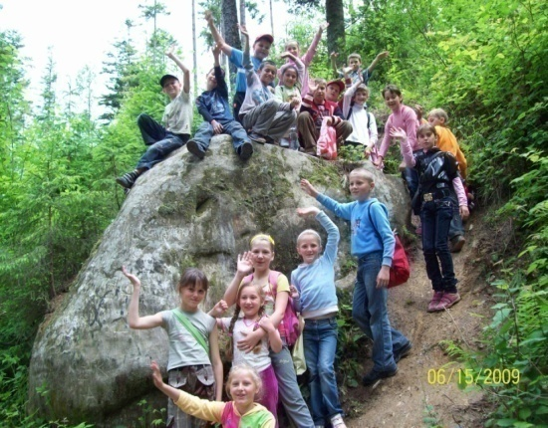
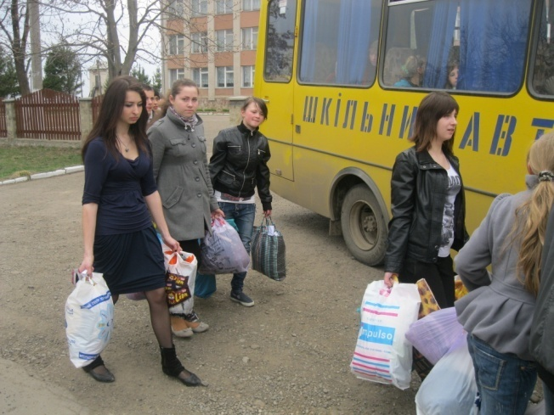
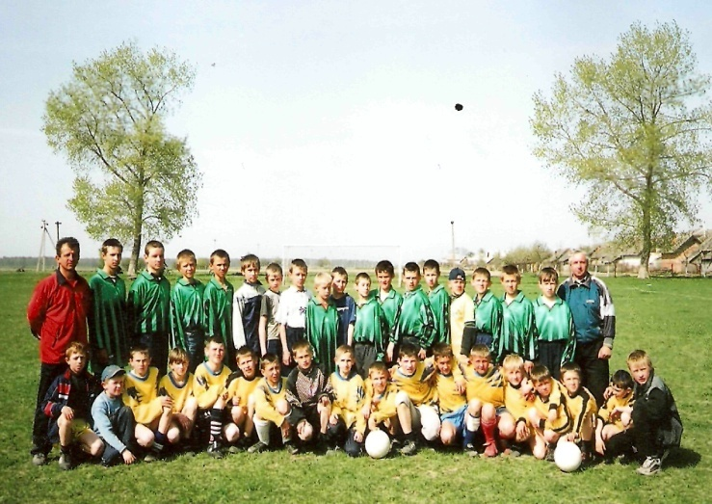
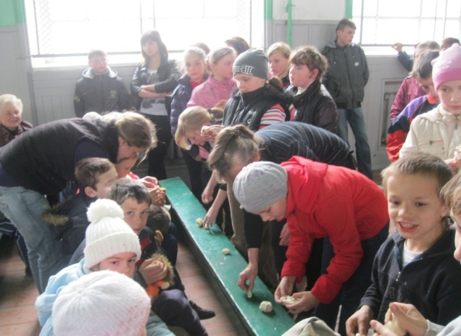
Учнівське самоврядування
Учком
Голова навчально-пізнавальної комісії “Ерудит”
Президент
школи
Заступник
президента
Старости і заступники класних родин
Голова комісії
Прес-центр
Голова інформаційно-правової комісії
Голова спортивно-оздоровчої комісії
Голова комісії “Сузір'я ”
Голова загону “Трудовий десант”
Голова загону
“Милосердя”
Учнівська
рада
Учком
Голова загону “Дозвілля”
Notes:
13

Slide 14
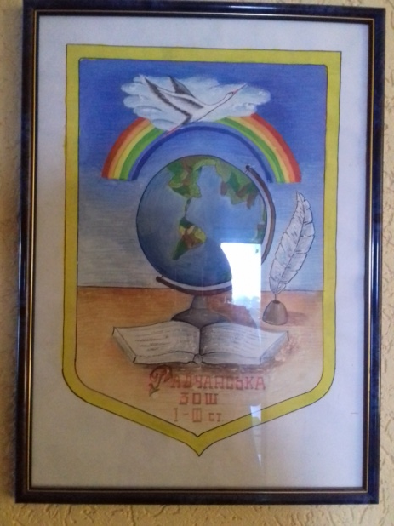
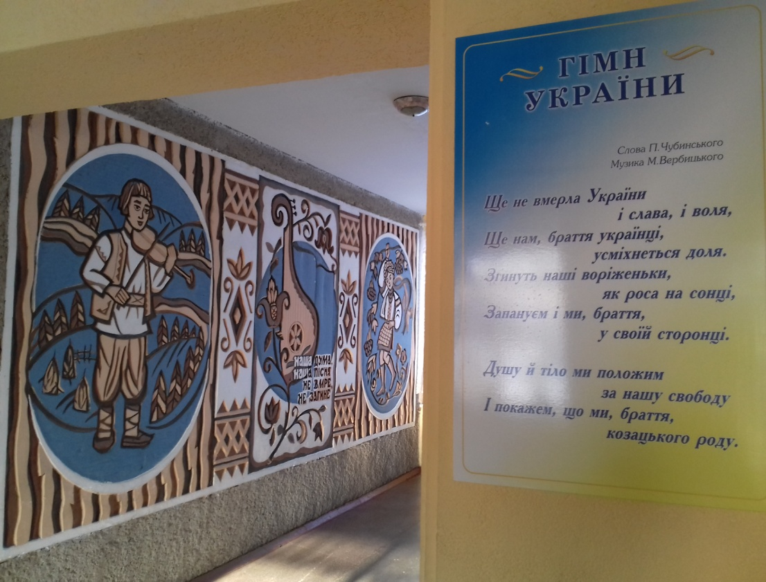
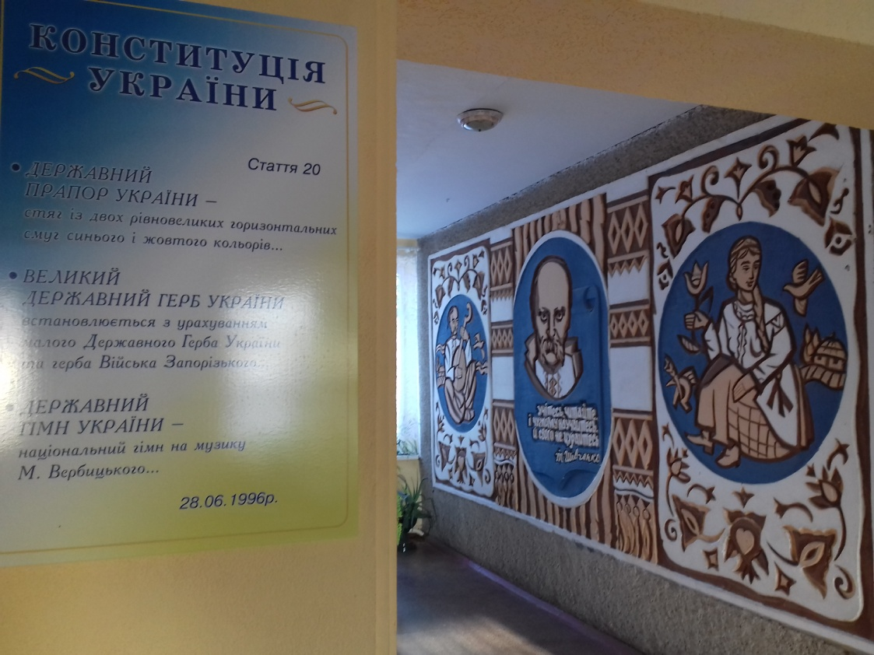
Віртуальна подорож школою

Slide 15
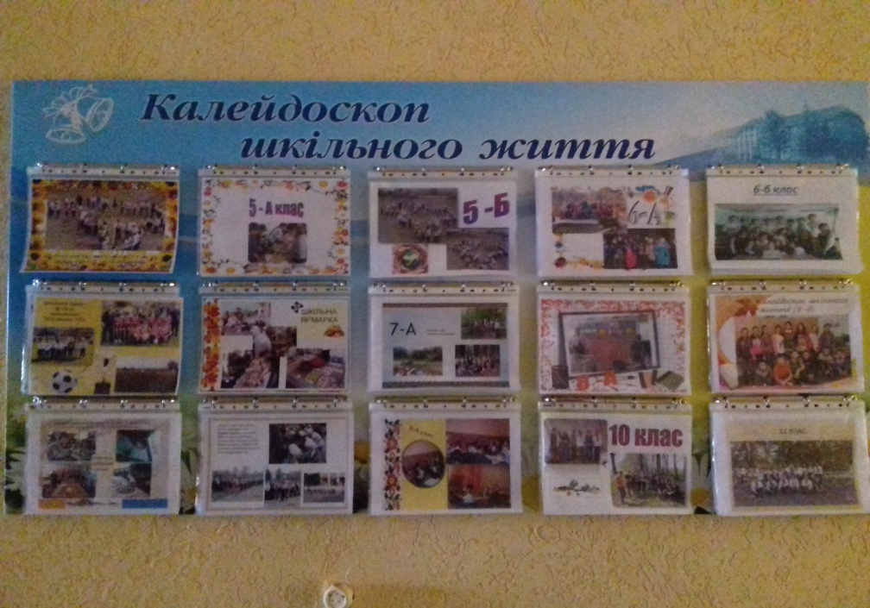
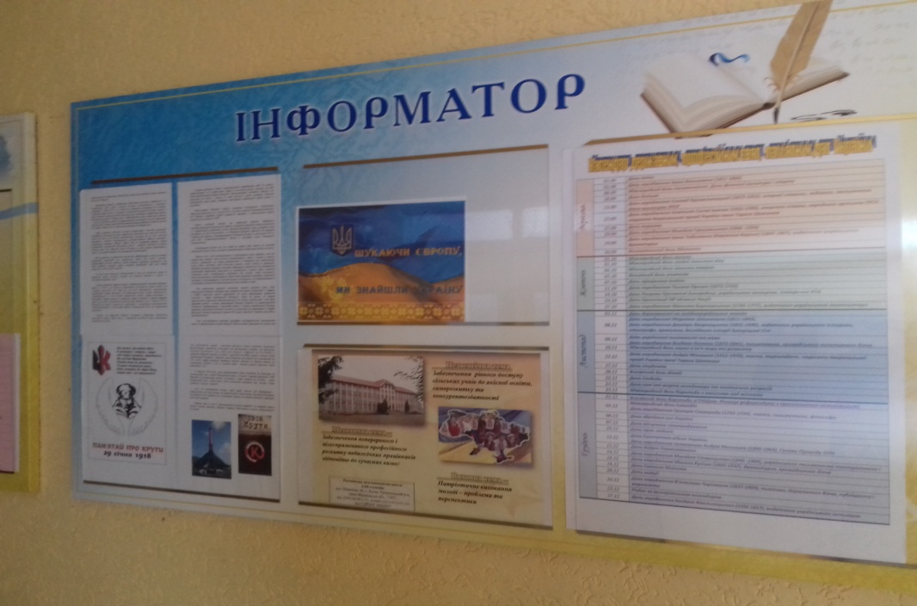

Slide 16
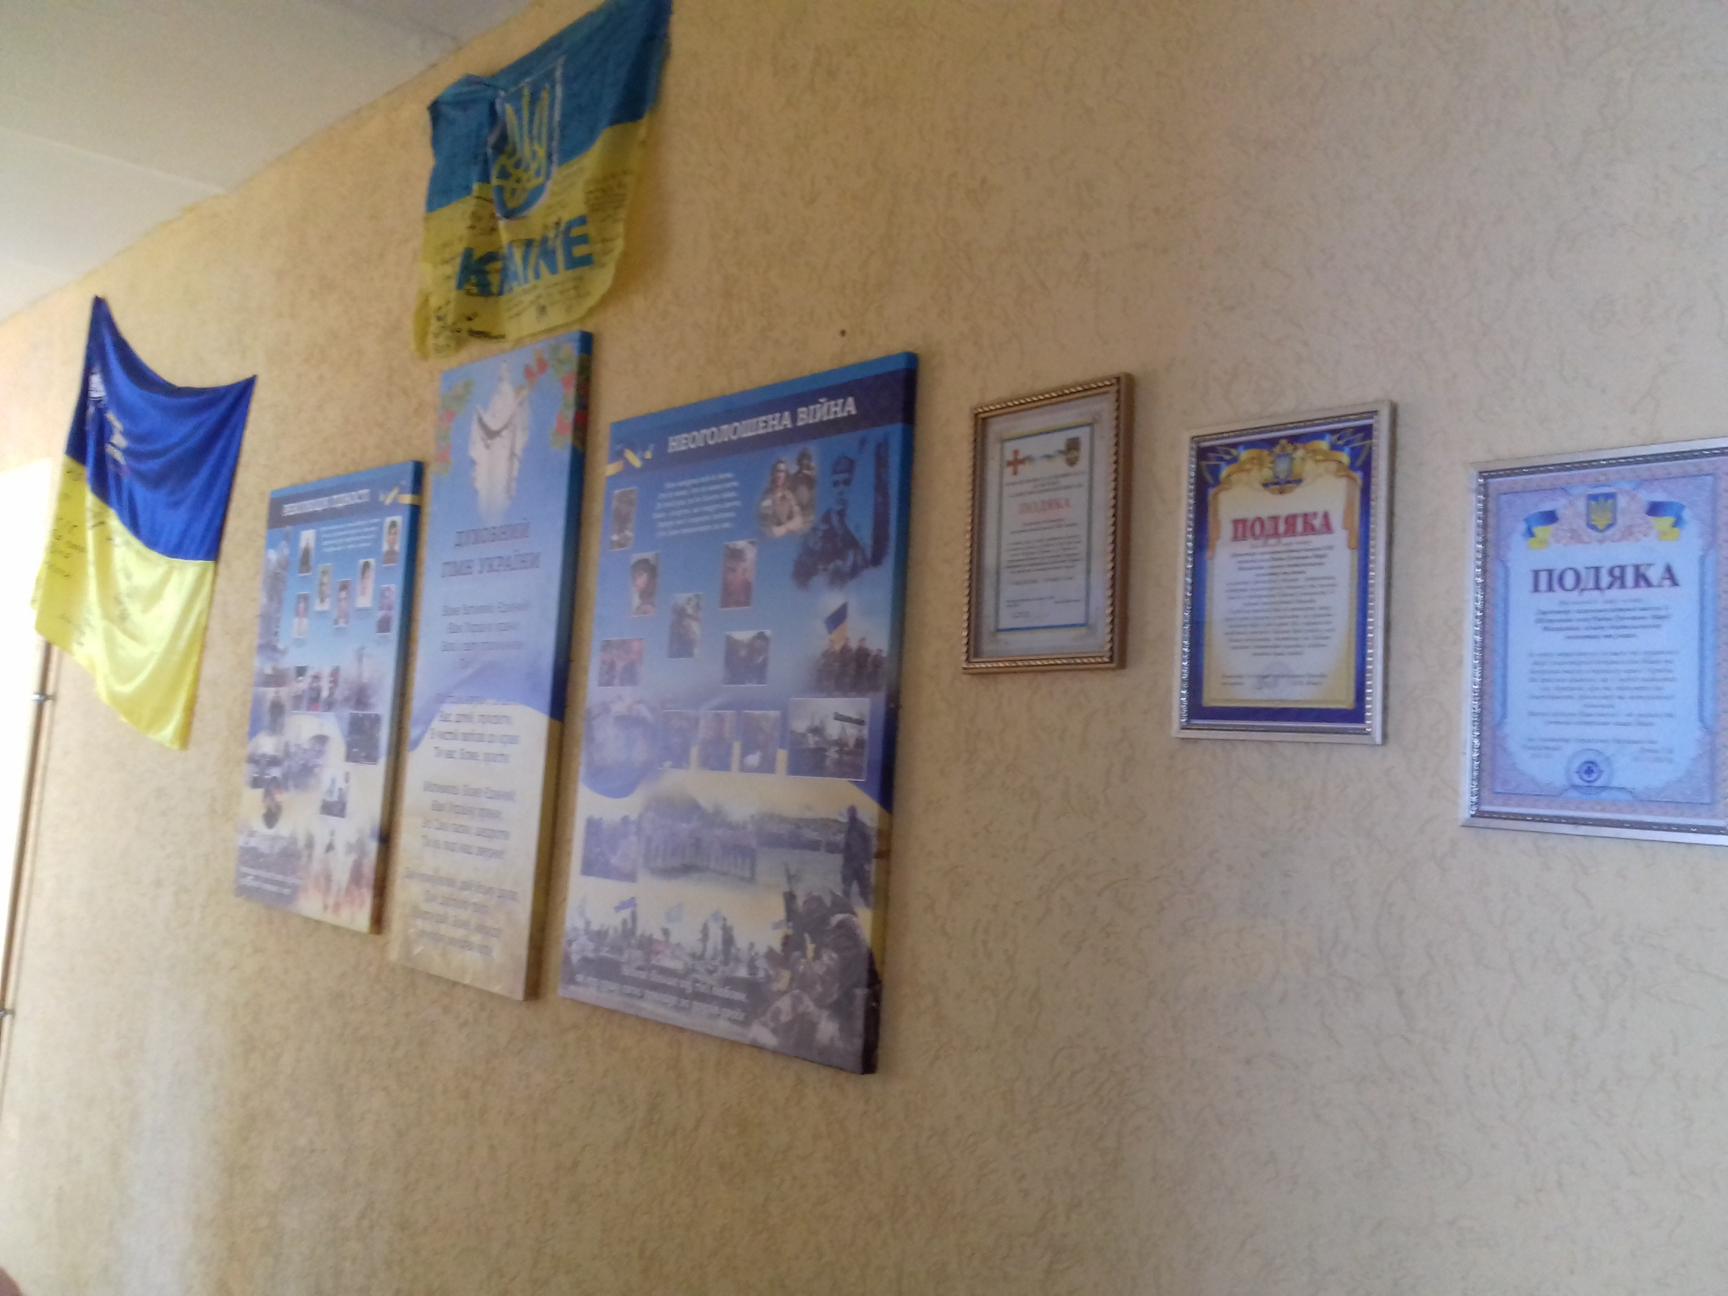

Slide 17
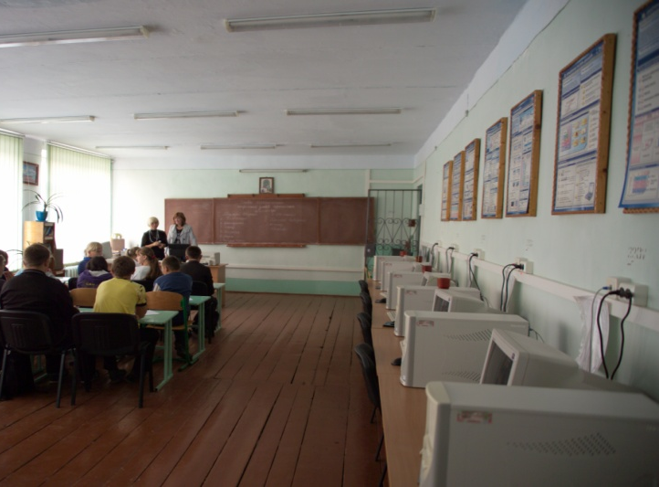
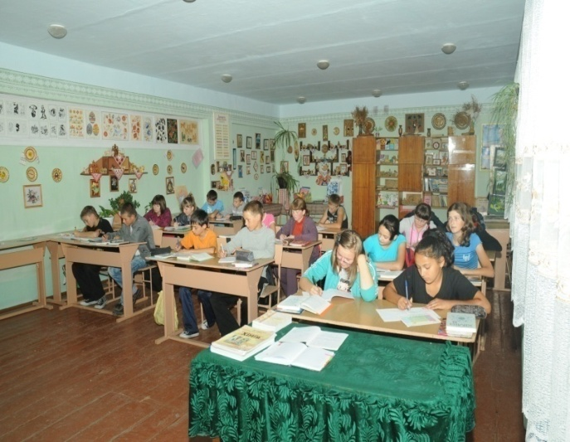
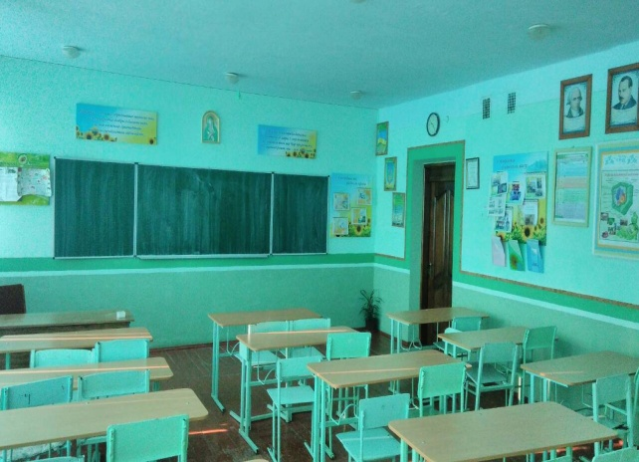
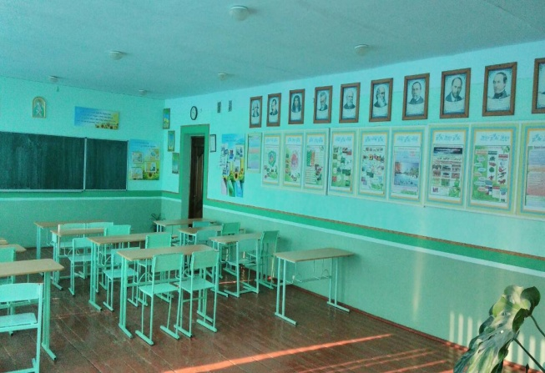
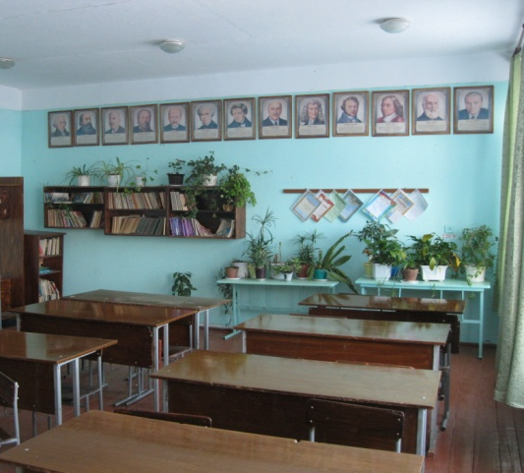
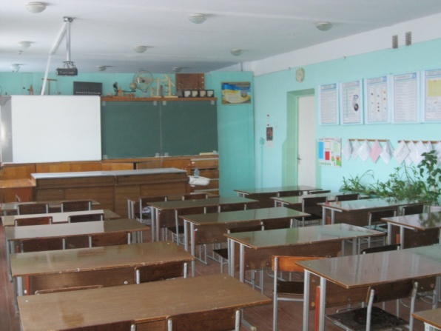
Кращі кабінети школи
Кабінет математики
Кабінет інформатики
Кабінет образотворчого мистецтва
Кабінет фізики
Кабінет біології

Slide 18
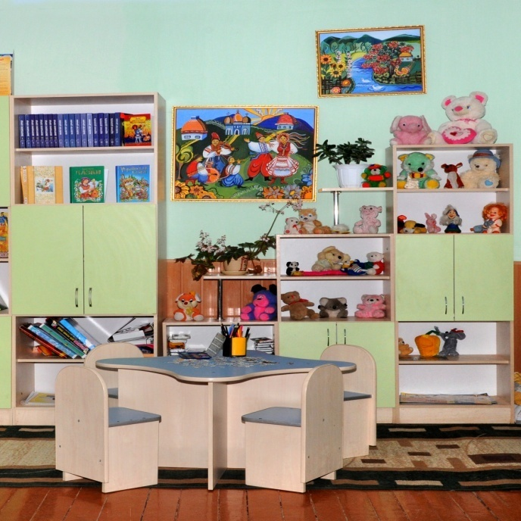
Акція “ Дай руку першокласнику ”

Slide 19
Cпортивний зал

Slide 20
Відкриття храму БОЖОГО у храмі наук
За ініціативи жительки нашого села Н.Г. Вітовської та за кошти М.М.Гаврилів (на той час заступника директора з навчально-виховної роботи) у рідній школі була відкрита і освячена Капличка Матері Божої (1994 рік)
Буває час, коли я сама. Немає до кого слова сказати. Прагну знайти до Тебе шлях і любов Твою хочу пізнати.
О Царице, Мати Моя,
Будь завжди зі мною,
будь біля мене.

Slide 21
Життєдайне джерело народної творчості:
Людське безсмертя з роду і до роду.
І тільки той, у кого серце чуле, хто знає, береже минуле і вміє шанувать сучасне,
лиш той, майбутнє вивершить прекрасне!
Експонати
шкільного
музею
Часи, на жаль, змінились. Не всі ми прикрашаємо хати рушниками. Проте рушник використовується в обрядах і сьогодні, то чому б не мати для урочистої хвилини такого, який був би дорогий вам чи вашим рідним? Ось тому ми стараємось допомогти учням осмислити і виробити душевну потребу берегти традиції як неоціненний скарб, спілкування з яким збагачує духовний світ.

Slide 22
Шкільна бібліотека

Slide 23
Актовий зал

Slide 24
Учасники та переможці всеукраїнських конкурсів…

Slide 25
Незабутні миті
Промчався час на сірому коні,
Років тягар зваливши нам на спину,
В якій би не були ви стороні,-
Прийдіть до школи в цю чудову днину.
Тут час сьогодні владу загубив
Над пам’яттю і душами людськими.
Тут – батьківщина всіх дитячих див,
Що ходять коридорами лункими.
Прийдіть до школи в гості просто так,
Вона ж так сильно скучила за вами.
Вона рахує прожиті літа
Сумними і веселими словами.
Сумними – бо набачились розлук.
Веселими – бо мрії не згасають.

Slide 26
Сьогодні музика лунає в школі І тоне в квітах урочистий зал В очах у кожного і радість і надія В нас ювілей , Радчанській - 30!

Slide 27
Хай рідна школа серце окриля
В здоров'ї, радості ще многа літ прожити.

Slide 28
Виставка “Вони творять красу душі”

Slide 29
Незабутні зустрічі
Надія Стефурак – єдина представниця
Івано-Франківщини на
параолімпійських іграх у Ванкувері

Slide 30
«Тих днів з пам’яті не витерти»
Зустріч з Романишин Ніною Онисіївною -
свідком трагедії 1932 - 1933рр.

Slide 31
Незабутня зустріч старшокласників із відомим українським композитором, заслуженим діячем мистецтв Б.В. Шиптуром.

Slide 32
Гордість школи
Лутчин Ірина- чотирьохсотбальниця
по 200 балів на ЗНО
з біології, української мови та літератури.
Загальна сума балів – 595,5
Демчук Ірина – гордість школи
200 балів на ЗНО
з української мови та літератури.
Загальна сума балів - 598

Slide 33
Гордість школи
Випускниця 2011 року,
а тепер студентка UNIVERSITE D’EVRI VAL D’ESSONNE
(ФРАНЦІЯ)
ECONOME ET GESTION

Slide 34
Рідна школо моя, в калиновім намисті наче храмом маленьким ти стоїш на землі, школо рідна моя, безкорислива мамо. Ти готуєш таланти в далекій політ.
Дякуємо за увагу

